Slide 1

Microsoft . NET
Visual Basic .NET
JORGE HERNAN SUAZA JIMENEZ
“Introducción a Visual Basic .NET
Una herramienta fácil y viable para la creación de Aplicaciones ”

Slide 2
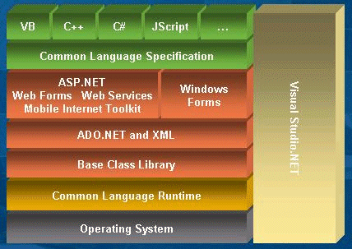
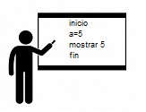

Conceptos Algorítmicos
Sofware: Es el conjunto de instrucciones escritas en algún lenguaje de programación y que ejecutadas secuencialmente resuelven un problema especifico
Lenguaje de programación
Es un conjunto de instrucciones, operadores y reglas de sintaxis que le permiten a las personas comunicarse con la computadora.
VISUAL BASIC
C++
C#
DELPHI
JBUILDER
J++
PASCAL
COBOL
JAVA
PHP
JSP
Muchos mas
VISUAL STUDIO .NET
VISUAL BASIC.NET
es un lenguaje de programación orientado a objetos: CLASES Y METODOS
O1o1o1o1o1o1
O1o1o1o1o1o1o
Ooooo1o1o1o1o1
010101010101110
Programa fuente
Programa objeto
Ejecutable

Slide 3
MICROSOFT .NET
Microsoft. Net es una nueva tecnología que proporciona todas las herramientas para construir Aplicaciones Autónomas y Aplicaciones Web Distribuidas.
Las aplicaciones creadas en la plataforma .NET pueden ser usadas por un gran número de clientes, tales como PC, PC de bolsillo (Palm PC), celulares, PC de juegos (PC Games), PC de auto (Auto PC), PC Televisor (Ultimate TV), etc.

Slide 4
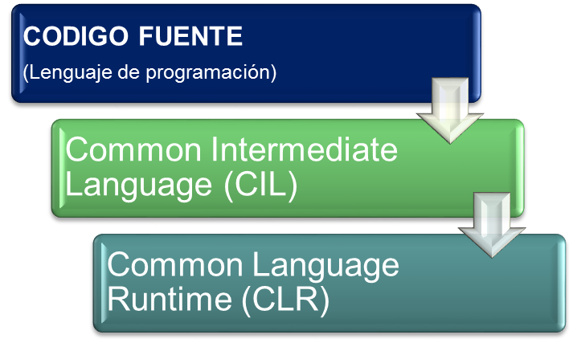
MICROSOFT .NET FRAMEWORK
.NET Framework es un entorno para construir, instalar y ejecutar servicios Web y otras aplicaciones. Estas son implementadas mediante Visual Studio .NET.
.NET Framework consta de dos componentes principales: el Common Language Runtime (CLR) y la librería de clases .NET Framework.
El .NET Framework es el corazón de .NET,
C++, C#, Visual Basic
Portabilidad
CPU Intel, AMD, Windows XP, Windows Vista, Windows 2003 etc.

Slide 5


Slide 6
Que es Visual Basic.net?.
Visual Basic .NET (VB.NET) es un lenguaje de programación orientado a objetos que se puede considerar una evolución de Visual Basic implementada sobre el framework .NET.
Visual Basic permite a los desarrolladores centrar el diseño en Windows, la web y dispositivos móviles. Como ocurre con todos los lenguajes destinados a Microsoft .NET Framework, los programas escritos en Visual Basic se benefician de la seguridad y la interoperabilidad de los lenguajes.

Slide 7
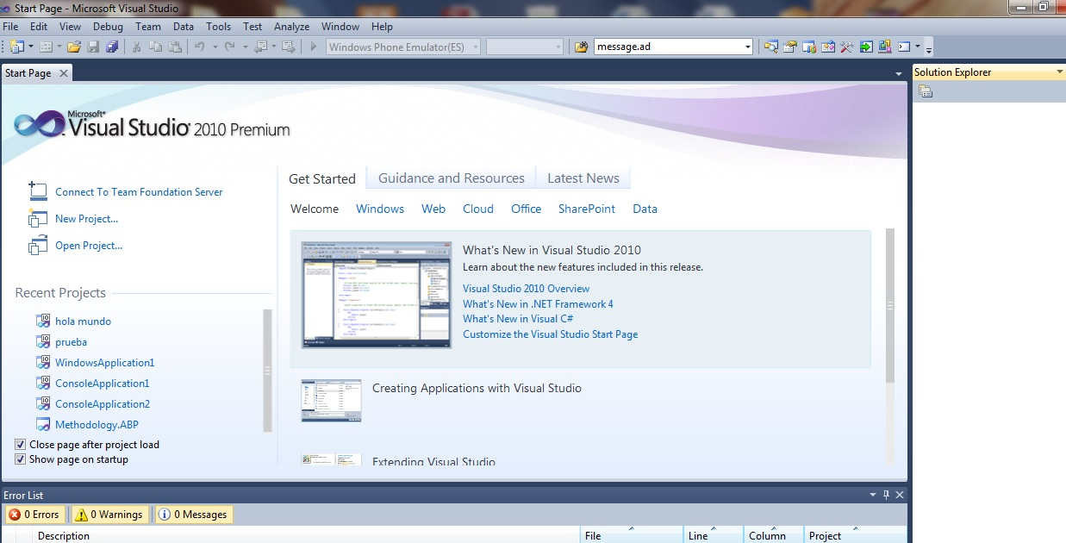
Como Entrar a VISUAL BASIC.NET

Slide 8
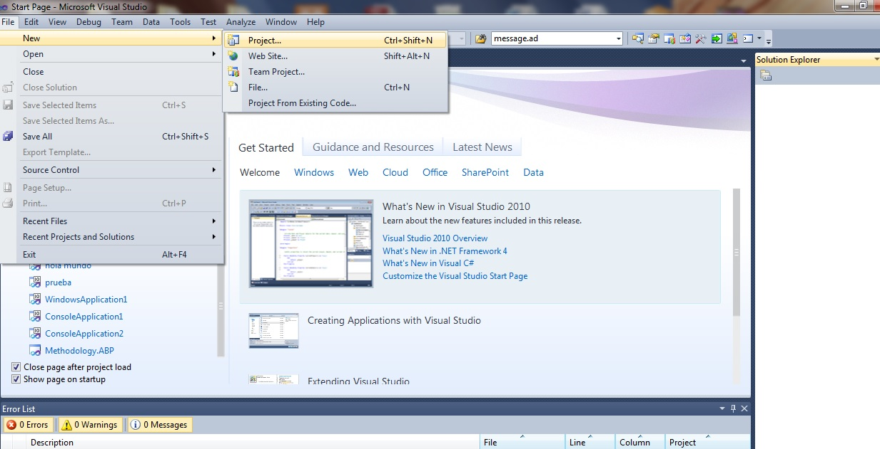

Slide 9
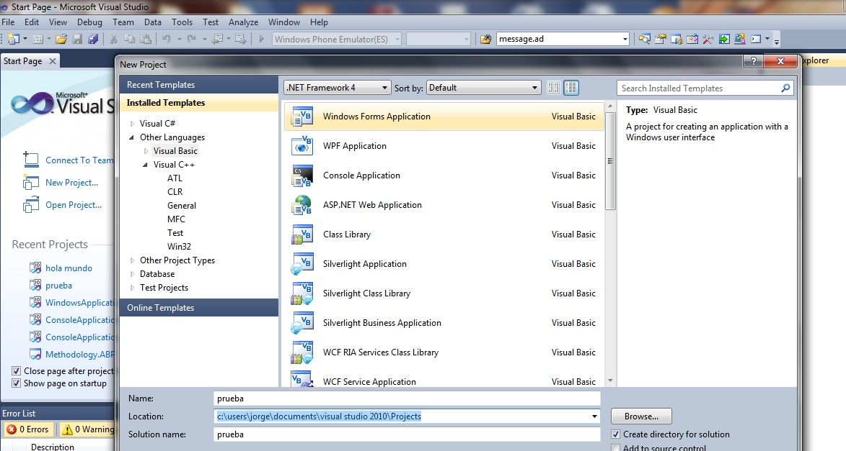

Slide 10

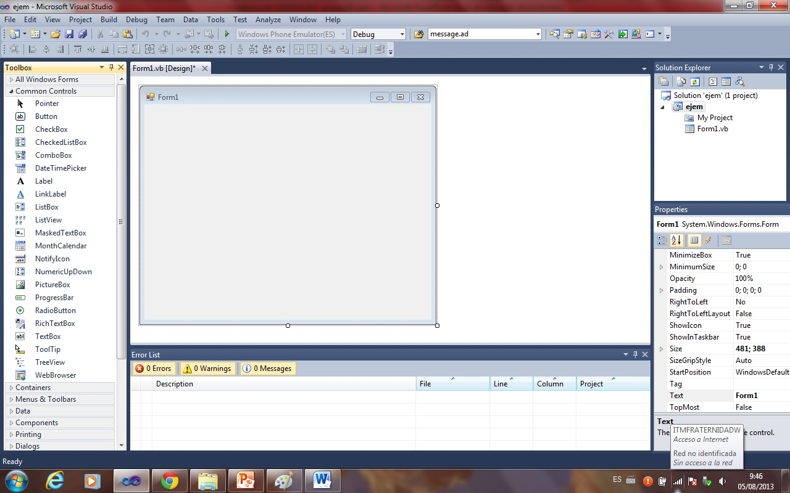




2.1 Anclar el cuadro de herramientas
3. Explorador de la Solución
1. Formulario
2. Cuadro de Herramientas
4. Ventana de Propiedades

Slide 11
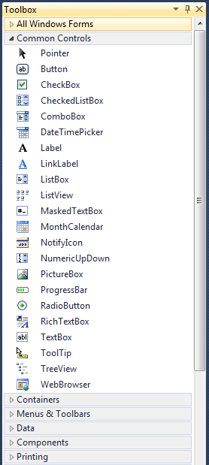
CUADRO DE HERRAMIENTAS
Puntero (puntero)
Botón de Comando (Button)
Casilla de Verificación (checkBox)
Lista con casilla de verificación(Checked ListBox)
Lista Desplegable(ComboBox)
FechaHora(DateTimePicker)
Etiqueta(Label)
Lista(ListBox)
Caja de Imagen(PictureBox)
Botón de Opcion(RadioButton)
Caja o cuadro de Texto(TextBox)

Slide 12
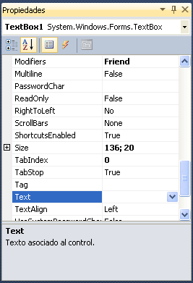
CUADRO DE PROPIEDADES
Esta ventana es junto con las dos anteriores las que más vamos utilizar en el diseño ya que aquí es donde daremos nombre a los controles, modificaremos su aspecto y configuraremos su funcionamiento. Esta debe estar presente o muy cerca siempre.

Slide 13
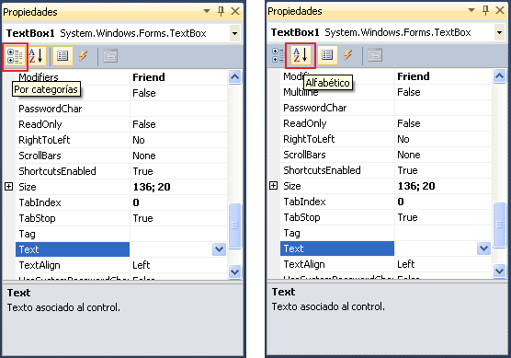
CUADRO DE PROPIEDADES
Se divide en varias partes, en la parte superior tenemos el nombre del objeto o control: Textbox1 indicando a la derecha a que tipo o clase corresponde. Puedes ver que aparece otra vez el namespace "System.Windows.Forms". Así que ya sabemos que los cuadros de texto como este dependen de este superobjeto "System.Windows.Forms" que es el que tiene todos los controles de Windows. A continuación tiene una barra de herramientas que nos permite distribuir las propiedades (en ocasiones serán muchas) en una jerarquía, según el tipo de propiedad que es o en orden alfabético:

Slide 14
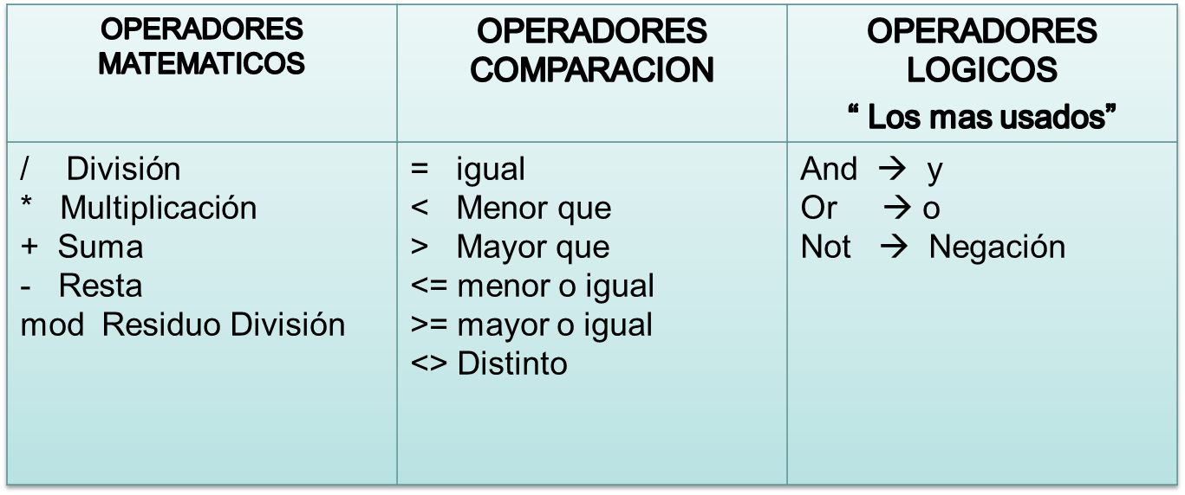
OPERADORES MATEMATICOS Y LOGICOS

Slide 15
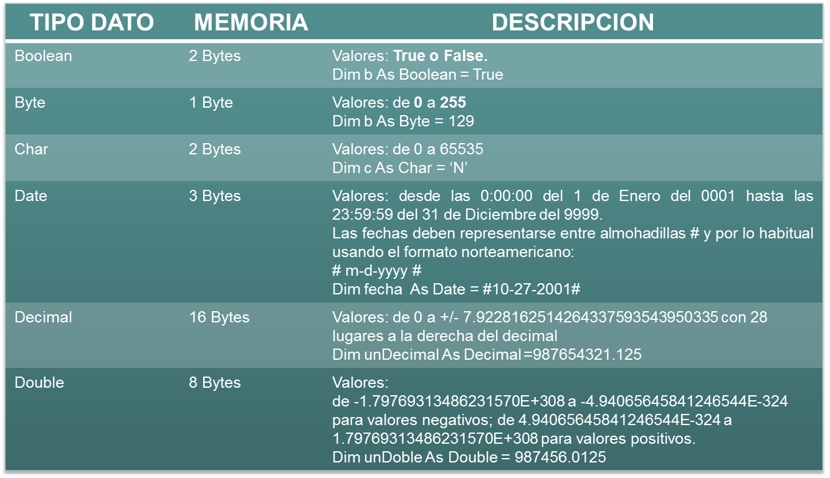
Visual Basic .NET
TIPOS DE DATOS

Slide 16
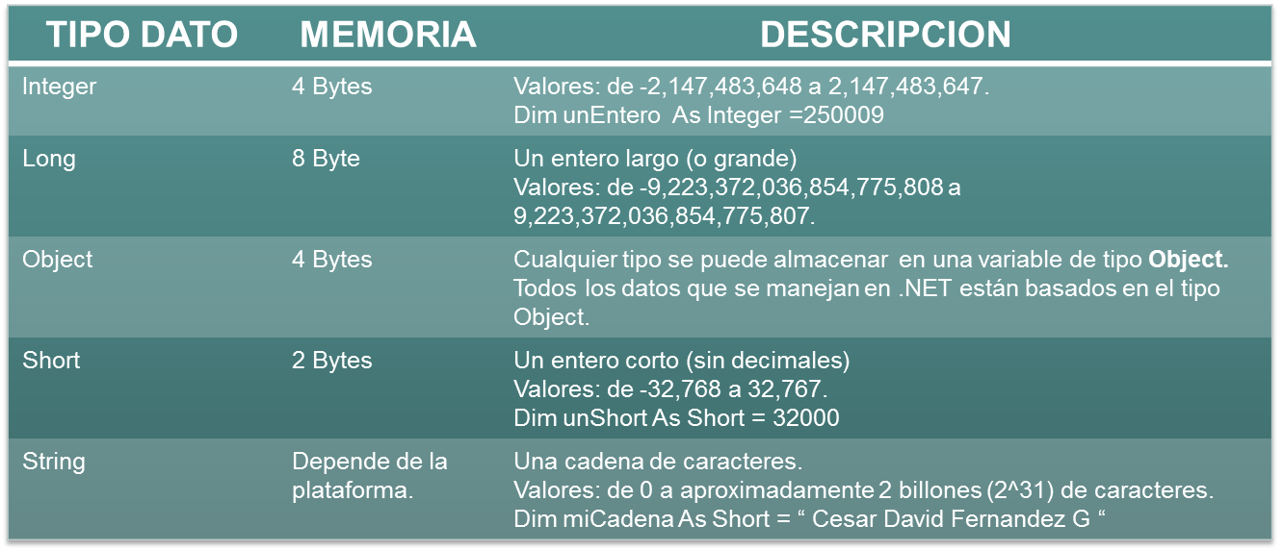

Visual Basic .NET
TIPOS DE DATOS

Slide 17
Visual Basic .NET
AMBITO DE LAS VARIABLES
Dim: Se puede utilizar a nivel de procedimiento y a nivel del formulario. Si se declara una variable a nivel de procedimiento con la palabra Dim, Visual Basic reinicializa (borra su contenido) la variable cada vez que ejecuta el procedimiento.
Ejemplo:
Dim Edad As Integer
Static: Se utiliza solo a nivel del procedimiento. Cuando una variable se declara con la palabra Static, Visual Basic no reinicializa la variable cada vez que se ejecuta el procedimiento, solo lo hace la primera vez. Esto quiere decir que la variable conserva su valor entre una llamada al procedimiento y otra.
Ejemplo:
Static b As Double
Private: Se utiliza solo a nivel del modulo e indica que la variable es privada; es decir, solo va a ser reconocida dentro del módulo donde ha sido declarada.
Ejemplo:
Private c As String
Public: Se utiliza solo a nivel de módulo e indica que la variable es pública
es decir, va a ser reconocida en toda la aplicación. Ej.:
Public d As Date

Slide 18
Visual Basic .NET
DATOS DEFINIDOS POR EL USUARIO
REGISTROS:
Structure Persona
Dim Nombre As String
Dim Edad As Integer
Dim FechaNac As Date
End Structure
Private Sub Form1_Load(ByVal sender As System.Object, ByVal e As System.EventArgs)_ Handles MyBase.Load
Dim Empleado As Persona
Empleado.Nombre = “Cesar David Fernandez G“
Empleado.Edad = 32
Empleado.FechaNac = #9 / 21 / 1977#
End Sub

Slide 19
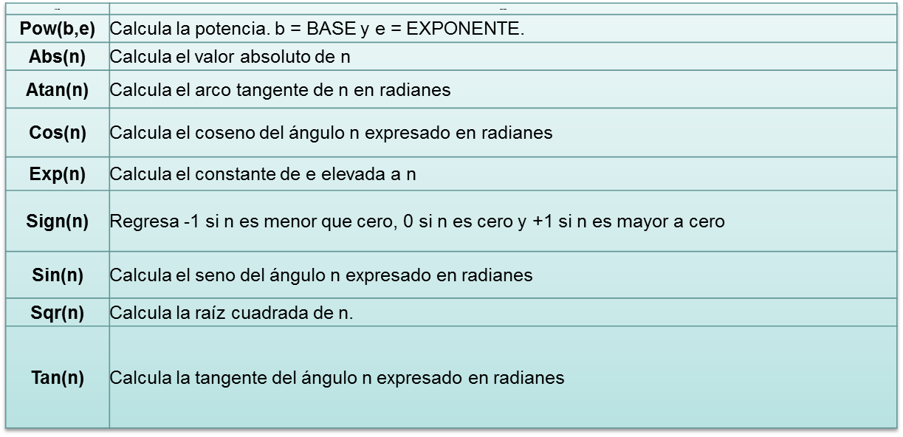
Visual Basic .NET
FUNCIONES MATEMATICAS

Slide 20
Visual Basic .NET
FUNCIONES PARA MANIPULACION DE FECHAS Y TIEMPO
TimeString: regresa la hora actual del sistema.
DateString: regresa la fecha actual del sistema.
Now: regresa un valor codificado que representa la hora y fecha actual del sistema.
Hour(hora): regresa el número de hora actual del sistema.
Minute(hora): regresa el número de minuto actual del sistema.
Second(hora): regresa el número del segundo actual del sistema.
Day(fecha): regresa el número del día actual del sistema.
Month(fecha): regresa el número de mes actual del sistema.
Year(fecha): regresa el año Actual del sistema.
Weekday(fecha): regresa el número que representa el día de la semana. (1 = Domingo, 2 = Lunes, ...).

Slide 21
Visual Basic .NET
ESTRUCTURA CONDICIONAL SIMPLE
Sintaxis condicional simple:
If <expresión a evaluar> Then
<Instrucción (si la expresión evaluada devuelve Verdadero)>
End If
Ejemplo:
If b <> 0 Then
Res = a / b
MessageBox.Show(“Resultado es: “ & Res)
End If

Slide 22
Visual Basic .NET
ESTRUCTURA CONDICIONAL DOBLE
Sintaxis condicional doble:
If <expresión a evaluar> Then
< Instrucción (si la expresión evaluada devuelve Verdadero)>
Else
< Instrucción (si la expresión evaluada devuelve Falso)>
End If
Ejemplo:
If b <> 0 Then
Res = a / b
MessageBox.Show(“Resultado es: “ & Res)
Else
MessageBox.Show(“ERROR División por 0”, “cuidado”)
End If

Slide 23
Visual Basic .NET
ESTRUCTURA CONDICIONAL MULTIPLE
Sintaxis condicional multiple:
Sintaxis:
Select Case <expresión a evaluar>
Case <lista de expresiones>
Instrucciones
Case <otra lista de expresiones>
Instrucciones
Case Else
’si no se cumple ninguna de
las listas de expresiones
End Select
Ejemplo:
Select Case Edad
Case 3 : ’Instrucción a realizar
Case 6 To 11
‘Instrucción a realizar
Case 14, 17
‘Instrucción a realizar
Case Is > 25
’ Instrucción a realizar
Case Else
’ Instrucción a realizar
End Select

Slide 24
Visual Basic .NET
ESTRUCTURA REPETITIVA FOR
Sintaxis:
For <variable numérica> = <valor inicial> To <valor final> [Step <incremento>]
’contenido del bucle, lo que se va a repetir
Next
Ejemplos:
For i = 1 To 100 Step 2
’contará desde 1 hasta 100 de 2 en 2
’la variable i tomará los valores 1, 3, 5, etc.
Next
For i = 10 To 1 Step -1
’contará desde 10 hasta 1
’la variable i tomará los valores 10, 9, 8, etc.
Next

Slide 25
Visual Basic .NET
ESTRUCTURA REPETITIVA WHILE
Sintaxis:
While <expresión>
‘ Lo que haya que hacer mientras se cumpla la expresión
End While
Ejemplo:
While i < 10
MessageBox.Show(“Numero = “ & i)
i = i + 1
End While

Slide 26
Visual Basic .NET
ESTRUCTURA REPETITIVA DO / LOOP
Sintaxis:
Do
Instrucción
Loop While <expresión>
NOTA: en la anterior expresión el ciclo se ejecuta por lo menos una sola vez en caso en que la expresión sea falsa. Esta es la diferencia con respecto al ciclo While.
Ejemplo:
Do
MessageBox.Show(“ HOLA a TODOS”,”SALUDO”)
contador = contador +1
Loop While Contador < 10

Slide 27
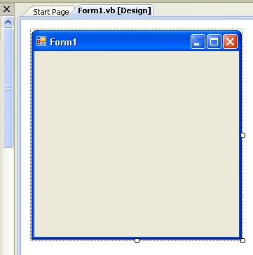


Visual Basic .NET
FORMULARIOS y CONTROLES
DEFINICION: Es una plantilla o ventana donde se insertan los diferentes controles de interfaz con los cuales interactúa el usuario.
TIPOS:
El formulario MDI: Es un contenedor de otros formularios, por ejemplo tenemos las ventanas de Word que es un formulario MDI, ya que contiene o puede contener diversas ventanas de documentos abiertos.
Los formularios Child: Son aquellos formularios hijos, en otras palabras son todos aquellos formularios que van a ser contenidos en el formulario MDI.
El formulario normal: El que más vamos a usar, y el más común.
El formulario Parents, que es aquel formulario que va a contener todos los controles de otro formulario,
Click en el Logo de Visual Studio para ver controles

Slide 28
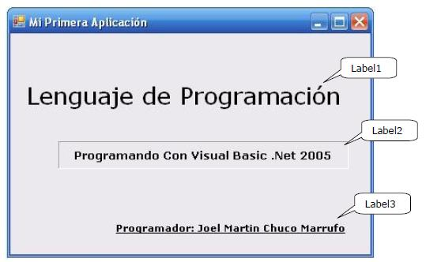
Visual Basic .NET
EJEMPLOS DE ALGUNOS CONTROLES

Slide 29
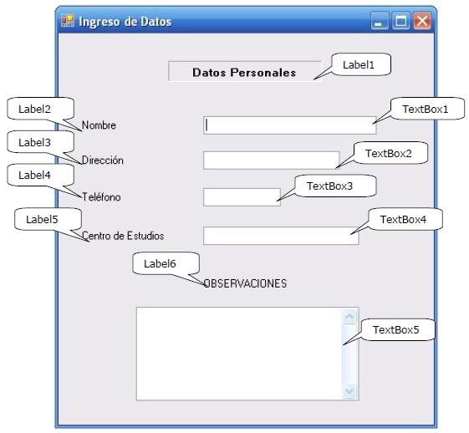
Visual Basic .NET
EJEMPLOS DE ALGUNOS CONTROLES

Slide 30
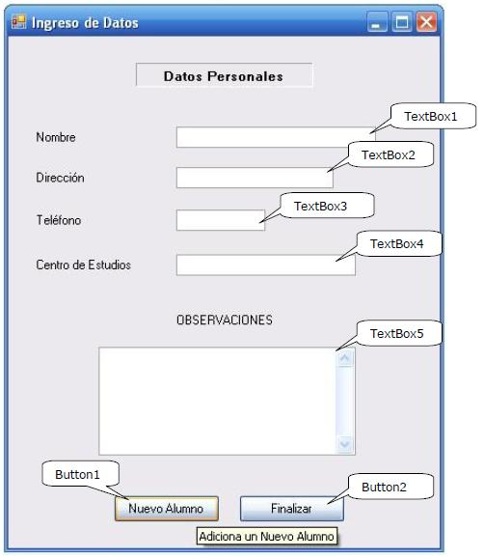




Visual Basic .NET
EJEMPLOS DE ALGUNOS CONTROLES
TextBox1.Text = “ “
TextBox2.Text = “ “
TextBox3.Text = “ “
TextBox4.Text = “ “
TextBox5.Text = “ “
TextBox1.Focus()
Para cerrar aplicación:
Close()

Slide 31
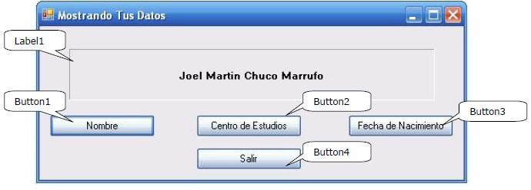
Visual Basic .NET
EJEMPLOS DE ALGUNOS CONTROLES
Button1 (Evento Cick)
Label1.Text = "Joel Martin Chuco Marrufo"
Button2 (Evento Cick)
Label1.Text = "Yo Estudie en el Instituto Superior Tecnológico Argentina"
Button3 (Evento Cick)
Label1.Text = "Naci el 15 de septiembre de 1984“
Button4 (Evento Cick)
Close()

Slide 32
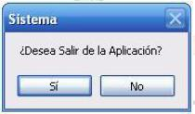
Visual Basic .NET
Cuadros de Dialogo MSGBOX
El MSGBOX es una ventana que nos muestra un mensaje en el centro de la pantalla. Su sintaxis es la siguiente:
MsgBox(Mensaje, Tipo de Mensaje, Titulo)
Por ejemplo:
MsgBox("¿Desea Salir de la Aplicación?", MsgBoxStyle.YesNo, "Sistema")
El mensaje que nos mostrara será el siguiente:

Slide 33
Visual Basic .NET
Cuadros de Dialogo MSGBOX
Para programar un MsgBox:
Por ejemplo:
If MsgBox("¿Desea Salir?", MsgBoxStyle.YesNo, "Sistema") = MsgBoxResult.Yes
Close()
End If

Slide 34
Visual Basic .NET
FUNCIONES DE TIPO CADENA
Right: Obtiene de una cadena, una cantidad de caracteres empezando por la derecha: Sintaxis; Microsoft.VisualBasic.Right(Cadena,N).
Left: Obtiene de una cadena, una cantidad de caracteres empezando por la izquierda: Sintaxis; Microsoft.VisualBasic.Left(Cadena,N)
Mid: Obtiene de una cadena, una cantidad de caracteres a partir de una posición determinada: Sintaxis; Microsoft.VisualBasic.Mid(Cadena,N).
Len: Obtiene la longitud de una cadena, es decir la cantidad de caracteres que contiene incluyendo los espacios en blanco: Sintaxis; Len(Cadena).
StrConv: Convierte una cadena en 3 formas diferentes, en mayúsculas = 1, minúsculas = 2, la primera letra de cada palabra en mayúsculas = 3; Sintaxis; StrConv(Cadena,Valor)
InStr: Obtiene un número que indica la posición de una subcadena dentro de una cadena: Sintaxis; InStr(Cadena,SubCadena).
LTrim: Quita los espacios en blanco al inicio de una cadena: Sintaxis; LTrim(Cadena)
UCase: Convierte una cadena en mayúsculas: Sintaxis; UCase(Cadena)
LCase: Convierte una cadena en minúsculas: Sintaxis; LCase(Cadena)

Slide 35
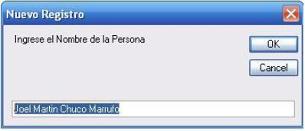
Visual Basic .NET
INPUTBOX
El INPUTBOX es una ventana que le permite al usuario el ingreso de datos.
Su sintaxis es la siguiente:
InputBox(Mensaje, Titulo, Valor Pred., Columna, Fila)
Mensaje: Es el mensaje que se desea mostrar cuando se pida el dato a ingresar.
Titulo: Es el titulo de la ventana.
Valor: Predeterminado Es el valor que se muestra en forma automática para ser ingresado.
Columna: Es un valor que indica la posición horizontal del formulario, donde se desea que se muestre la ventana.
Fila: Es un valor que indica la posición vertical del formulario, donde se desea que se muestre la ventana.

Slide 36
Visual Basic .NET
INPUTBOX
Capturando datos a través de INPUTBOX:
  Dim Nombre As String
  Nombre = InputBox(“Ingrese el Nombre de la Persona”,”Nuevo Registro”)
En la variable Nombre quedara almacenado el dato digitado en el InputBox.

Slide 37
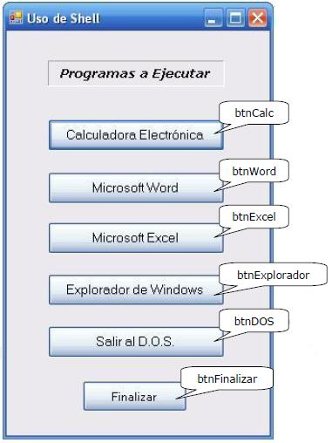
Visual Basic .NET
FUNCION SHELL
La función Shell se utiliza para ejecutar programas (archivos ejecutables como *.exe, *.com etc.) desde el visual Basic. La sintaxis es la siguiente:
Shell("Ruta y Nombre del programa", Estilo de Presentación)
btnCacl (Evento Click)
Shell("C:\Windows\System32\calc.exe", AppWinStyle.NormalFocus)
btnWord (Evento Click)
Shell("C:\Archivos de programa\Microsoft Office\OFFICE11\winword.exe", AppWinStyle.MaximizedFocus)
btnExcel (Evento Click)
Shell("C:\Archivos de programa\Microsoft Office\OFFICE11\excel.exe“, AppWinStyle.MaximizedFocus)
btnFinalizar (Evento Click)
If MsgBox("¿Deseas salir de la aplicación?", MsgBoxStyle.YesNo, "Uso de Shell") = MsgBoxResult.Yes Then Me.Close()

Slide 38
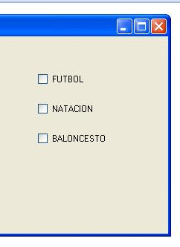
Visual Basic .NET
CHECKBOX
Este control permite activar o desactivar la casilla de verificación de manera independiente..
PROPIEDAD PARA SABER SI ESTA ACTIVO
If CheckBox1.Checked = True Then
MsgBox(“Futbol”)
End If
If CheckBox2.Checked = True Then
MsgBox(“Natacion”)
End If
If CheckBox3.Checked = True Then
MsgBox(“Baloncesto”)
End If

Slide 39
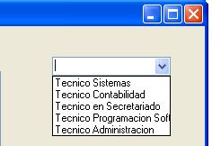
Visual Basic .NET
COMBOBOX
Este control permite seleccionar una sola opción entre un conjunto de opciones. También se conoce bajo el nombre de MENU DESPLEGABLE.
PROPIEDAD PARA SABER SI ESTA ACTIVO
Dim opcion As Integer
opcion = ComboBox1.SelectedIndex()
If opcion = 0 Then
MsgBox("Tecnico sistemas")
End If
If opcion = 1 Then
MsgBox(“Tecnico Contabilidad”)
End If

Slide 40
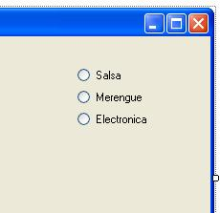
Visual Basic .NET
RADIOBUTTON
Este control permite crear botones de opción, cuya característica principal es que solo se puede activar un solo botón entre un conjunto de botones de opción.
PROPIEDAD PARA VERIFICAR ACTIVACION
If RadioButton1.Checked = True Then
MsgBox(“ A usted le gusta la Salsa”)
End If
If RadioButton2.Checked = True Then
MsgBox(“ A usted le gusta el Merengue”)
End If

Slide 41
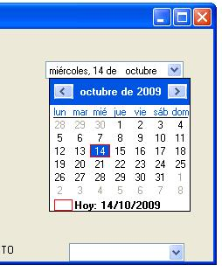
Visual Basic .NET
DATETIMEPICKER
Este control permite seleccionar una fecha de manera intuitiva mediante el despliegue de una calendario.
PROPIEDAD PARA OBTENER FECHA SELCCIONADA
Dim F As Date
F = DateTimePicker1.Text
MsgBox(" " & F)
MsgBox(DateTimePicker1.Text)

Slide 42
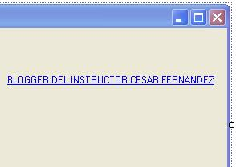
Visual Basic .NET
LINKLABEL
Este control permite generar un hipervínculo. Para este objeto se debe crear el respectivo evento que al hacer clic sobre el hipervínculo se enlace a la respectiva dirección web.
EVENTO PARA GENERAR HIPERVINCULO
Private Sub Enlace_LinkClicked(ByVal sender As System.Object, ByVal e As System.Windows.Forms.LinkLabelLinkClickedEventArgs) Handles LinkLabel1.LinkClicked
Process.Start("http://senaticscesar.blogspot.com")
End Sub

Slide 43
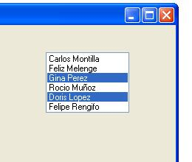

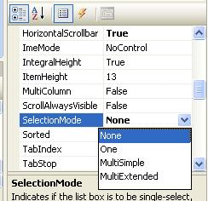


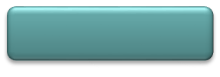
Visual Basic .NET
LISTBOX
Este control permite seleccionar una o varias opciones de una lista de opciones.
EVENTO PARA OBTENER VALORES
For i = 0 To ListBox1.Items.Count - 1
If (ListBox1.GetSelected(i)) Then
Select Case i
Case 0 : MsgBox(“Abogado")
Case 1 : MsgBox(“Ingeniero")
Case 2 : MsgBox(“Odontóloga")
Case 3 : MsgBox(“Sicologa")
End Select
End If
Next
PROPIEDADES DE SELECCION
Una sola selección
Múltiple selección
Múltiple selección Arrastrando mouse

Slide 44


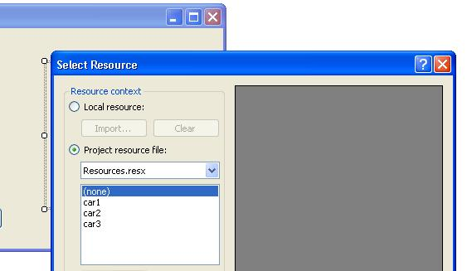
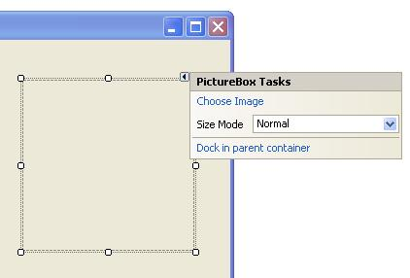


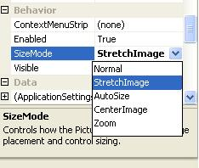

Visual Basic .NET
PICTUREBOX
Este control permite visualizar una imagen o conjuntos de imágenes.
VISUALIZAR UNA SOLA IMAGEN
3. CLICK AQUI
1. CLICK AQUI
2. CLICK AQUI
4. CLICK AQUI
PROPIEDAD DE VISIBILIDAD
Carro.Visible = False
Carro.Visible = True
5. SELECCIONAR ESTA PROPIEDAD

Slide 45
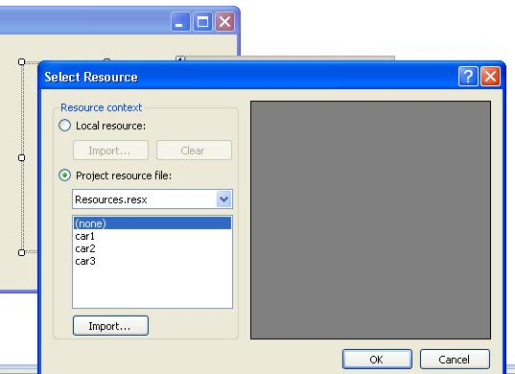


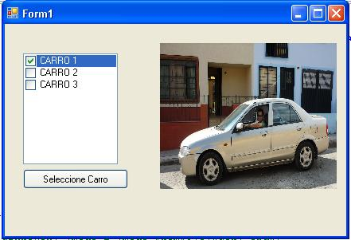
Visual Basic .NET
PICTUREBOX
VISUALIZAR VARIAS IMÁGENES: “Ejemplo con un CheckedListBox”
1. CLICK AQUI
3. CLICK AQUI
2. CLICK AQUI
4. CLICK AQUÍ para importar todas las imágenes
For i = 0 To lista.Items.Count - 1
If (lista.GetItemChecked(i)) Then
Select Case i
Case 0 : Carro.Image = My.Resources.car1
Case 1 : Carro.Image = My.Resources.car2
Case 2 : Carro.Image = My.Resources.car3
End Select
End If
Next

Slide 46
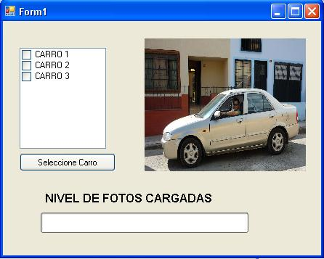
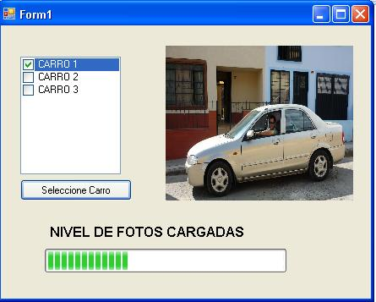
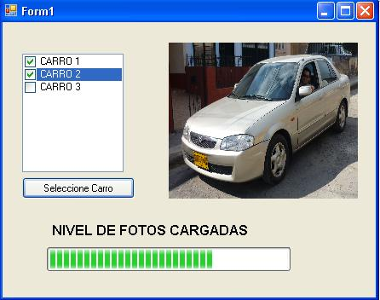

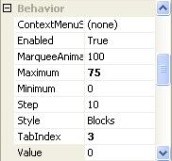
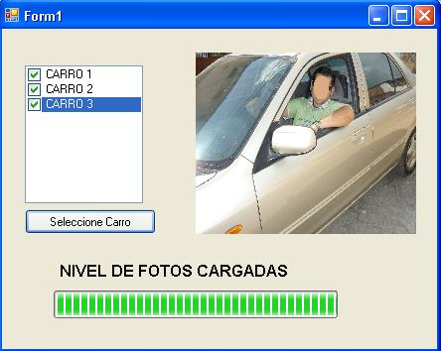

Visual Basic .NET
PROGRESSBAR
Este control permite establecer una barra de progreso.
Valor máximo
For i = 0 To lista.Items.Count - 1
If (lista.GetItemChecked(i)) Then
Select Case lista.GetItemText(i)
Case 0 : CarroImage.Image = My.Resources.car1
ProgressBar1.Value = 25
Case 1 : CarroImage.Image = My.Resources.car2
ProgressBar1.Value = 50
Case 2 : CarroImage.Image = My.Resources.car3
ProgressBar1.Value = 75
End Select
End If
Next
Valor mínimo

Slide 47
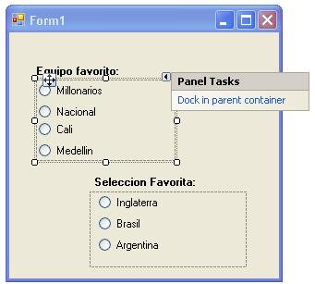

Visual Basic .NET
PANEL
Este control permite agrupar objetos o controles permitiendo un manejo independiente entre el grupo de controles que posee cada panel del Form.
panel1
Activar y desactivar objetos Panel:
Private sub Button1_click()
If millonarios. Checked then
panel2.visible=false ‘ Desactivado
end if
If nacional.checked then
panel2.visible=true ‘ Activado
end if
Ejecutar
Permite maximizar el panel cubriendo todo el formulario
panel2

Slide 48
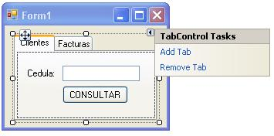
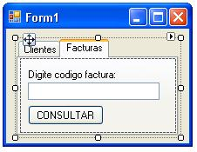
Visual Basic .NET
TABCONTROL
Este control puede ser utilizado cuando se tienen demasiados datos en un solo formulario y es posible separarlos por medio de fichas u objetos llamados TabPages.
TabPages1
TabPages2
Adicionar y Eliminar objetos TabPages
TabControl1

Slide 49
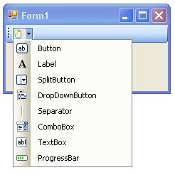
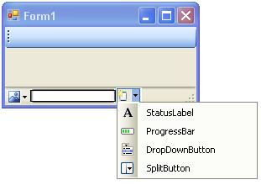
Visual Basic .NET
ToolStrip y StatusStrip
Estos objetos permiten crear una barra de herramientas y una barra de estado. Cada control de estos puede contener objetos especificados en los menús de configuración.
StatusStrip
ToolStrip
Menú de configuración de objetos contenidos en un ToolStrip

Slide 50
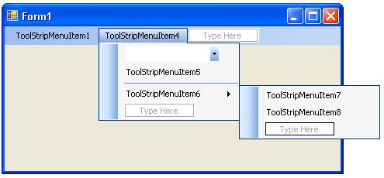
Visual Basic .NET
MenuStrip
Este objeto permite crear barra de menús.
MenuStrip
ToolStripComboBox
Submenús
ToolStripMenuItem

Slide 51
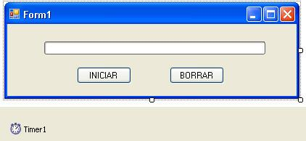
Visual Basic .NET
TIMER
Este objeto se visualiza en tiempo de diseño mas no en tiempo de ejecución. Permite configurar tiempos de procesamiento de instrucciones.
Public Class Form1
Dim incremento As Integer = 0
Private Sub Timer1_Tick(ByVal sender As System.Object, ByVal e As System.EventArgs) Handles Timer1.Tick
incremento = incremento + 10
ProgressBar1.Value = incremento
If incremento = 100 Then
Timer1.Enabled = False
incremento = 0 ' listo para iniciar de nuevo
End If
End Sub
Private Sub Button1_Click(ByVal sender As System.Object, ByVal e As System.EventArgs) Handles Button1.Click
Timer1.Enabled = True
End Sub
Private Sub Button2_Click(ByVal sender As System.Object, ByVal e As System.EventArgs) Handles Button2.Click
ProgressBar1.Value = 0
End Sub
End Class

Slide 52
MUCHAS GRACIAS

